Slide 1
Descrierea fiecare clase din sitemul de AI
Este o descriere pentru imaginea de ansamblu, detaliile de implementare se gasesc in codul sursa

Slide 2
Clasa Bot
Variabile importante:
sociableLevel -> reprezinta cat de sociabil este agentul, cat de mult interactioneaza cu ceilalti(slide-ul 3 si 4)
immunityLevel -> reprezinta cat de repede/incet evolueaza boala odata ce botul este infectat(slide-ul 5)
-> ambele valori variaza intre [1 si 10]
infectionSpeed -> cu ce valoare creste infectia in fiecare interval,e setat la 0.1 si are legatura cu immunityLevel (vezi slide-ul 5)
growthInterval -> intervalul de secunde la care creste
infectia( 3 secunde,vezi slide-ul 5)
infectDist -> distanta maxima la care un bot poate infecta pe altul(vezi slide-ul 6)

Slide 3
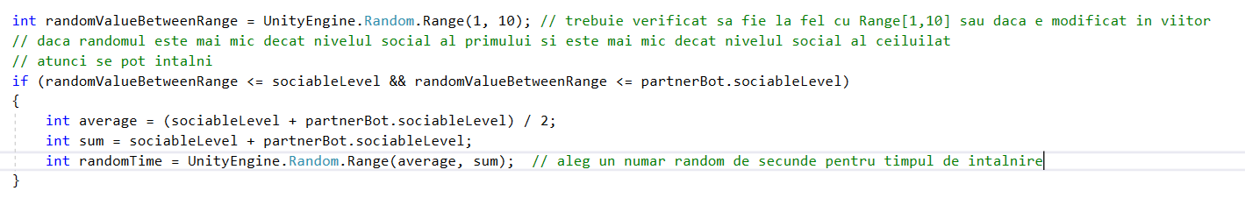
Clasa Bot. Ce fac variabilele ?
sociableLevel
-> atunci cand doi boti vor sa se intalneasca o valoare random este aleasa intre [1,10], daca valoarea este mai mica decat ambele niveluri de sociabilitate atunci cei doi boti se pot intalni.

Slide 4
Clasa Bot. Ce fac variabilele ?
sociableLevel
-> pentru ca doi boti sa se intalneasca ei trebuie sa se vada reciproc
-> pentru a defini cum se vad am folosit viewAngle si viewDistance
-> aceste valori sunt determinate doar de sociableLevel

Slide 5
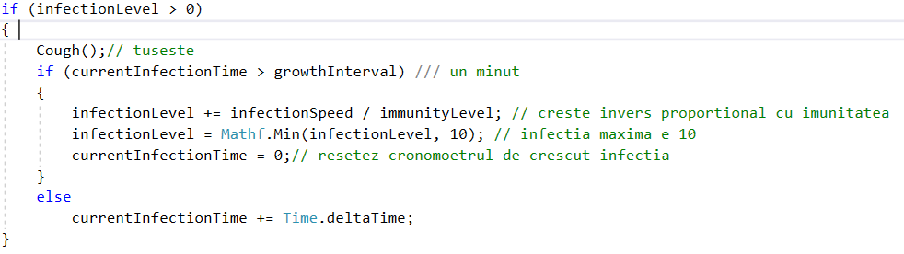
Clasa Bot. Ce fac variabilele ?
immunityLevel
-> are o singura utilizare, aceea de a face infectia sa creasca mai usor, folosesc un mic artificiu matematic pentru asta
-> impart viteza cu care creste infectie la imunitate
growthInterval
-> stabilieste doar un intervalul la care creste infectia

Slide 6
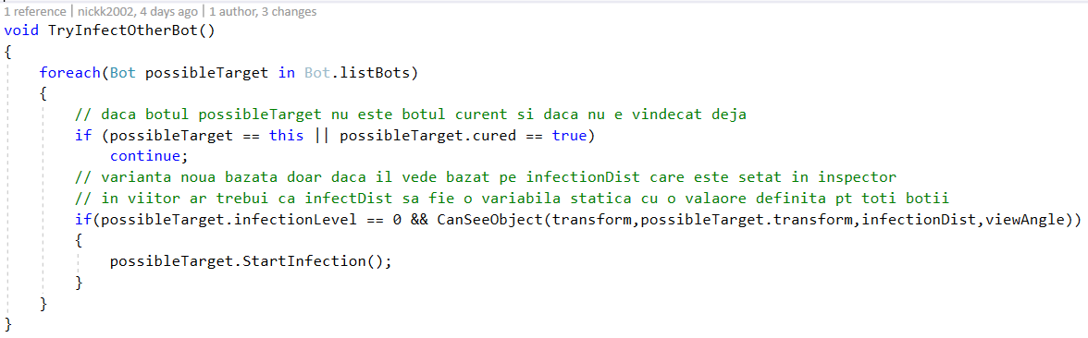
Clasa Bot. Ce fac variabilele ?
infectDist
-> are o singura utilizare, aceea de a determina daca un bot poate sau nu sa infecte alt bot
-> daca botul 1 este infectat si distanta dintre cei el si botul 2 este mai mica decat infectionDist si botul 1 il vede pe botul 2 => botul 2 este infectat si el

Slide 7
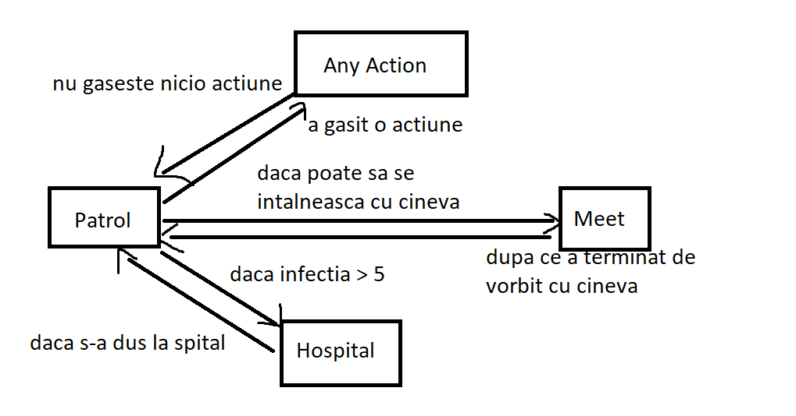
Clasa Bot. Cum functioneaza FSM-ul?
Diagrama FSM-ul ului arata asa, se pot adauga tranziitii si de la any action la meet, si de la any action la hospital

Slide 8
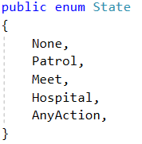
Clasa Bot. Cum functioneaza FSM-ul?
Momentan totul este pe baza de enum-uri, am ales sa fac asa pentru a putea accesa usor toate functiile din clasa bot.cs si lucrurile legate de unity usor(gameobject, transform, etc)
Daca as fi facut o clasa separata FSMState de exemplu ar fi fost un pic dificil sa fac acest lucru si cred ca m-ar fi incetinit in dezvoltare
Asadar, am un enum State si un switch in Update in care fac tranzitiile.
Enumul este definit asa:

Slide 9
Clasa Bot. Starea de Patrol
Starea Patrol
-> aceasta stare este destinata pentru miscare intre un set de puncte care sunt setate din inspector
-> de asemenea este o obtiune pentru a folosi pozitii random cu conditia sa fie specificat un randomRange
-> codul de pe slide-ul urmator arata detaliile
-> atunci cand un bot nu reuseste sa aleaga nicio actiune(locurile sunt ocupate),atunci intra in starea de Patrol

Slide 10
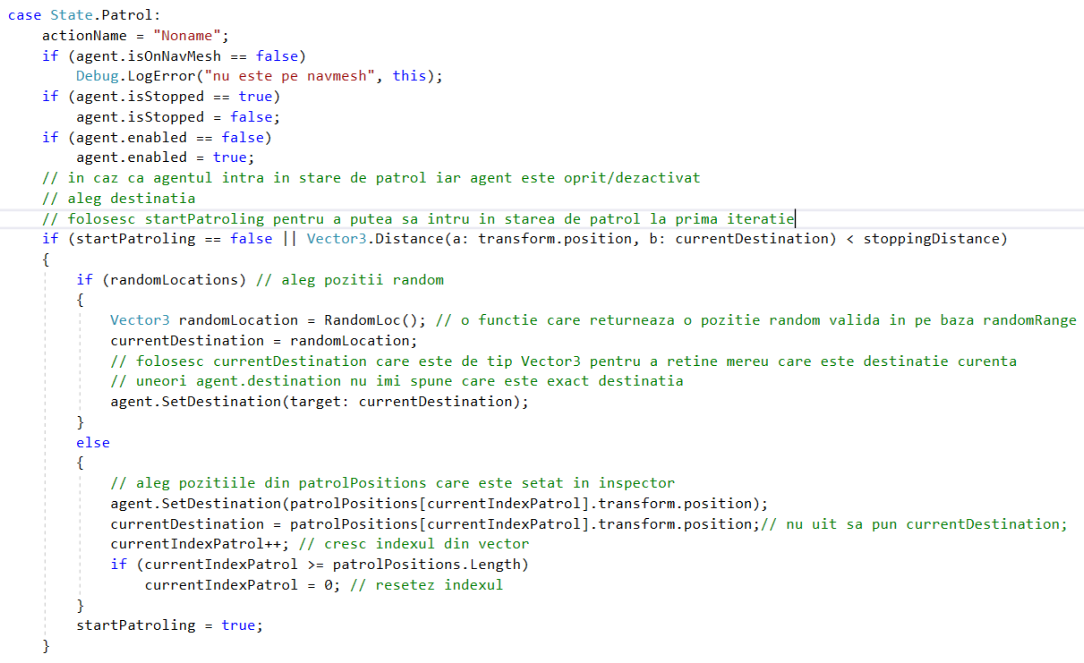
Clasa Bot. Starea de Patrol.Cod

Slide 11
Clasa Bot. Starea de Meet
Starea Meet
-> aceasta stare reprezinta starea in care doi boti se intalnesc
-> are ca si conditii ca amandoi sa se vada si conditia legata de nivelul de sociabilitate
-> o data ce doi boti se intalnesc, incep sa vorbeasca cu o anumita animatie pentru un anumit numar de secunde
-> functia TryMeetBot() este responsabila de tranzitita in starea de Meet daca este posibil

Slide 12
Clasa Bot. Starea de Meet
Starea Meet
-> starea de meet se foloseste de functia CanSeeObject() pentru a verifica daca doi boti se vad.
-> functia primestie ca parametrii transformul observatorului, transformul targetului, distanta, si unghiul. Este folosit raycast-ul din unity.

Slide 13
Clasa Bot. Starea de Hospital
Starea Hospital
-> o data ce un bot ajunge la un nivel de infectie mai mare decat un anumit numar, atunci acesta se duce la spital unde se vindeca si numai poate fi infectat de acum incolo.
-> daca toate paturile din spital sunt ocupate atunci botul nu poate ajunge in starea de Hospital
-> de asemenea, m-am gandit ca este posibil sa avem mai multe spitale pe mapa asa ca am creat o lista cu toate spitalele de pe mapa.

Slide 14
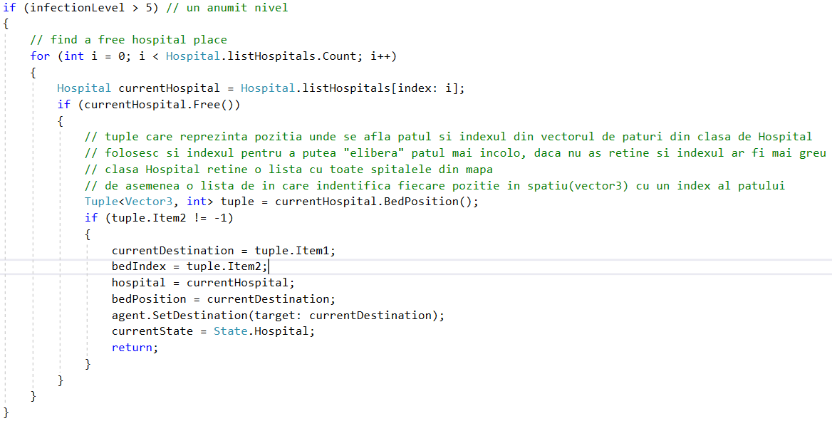
Clasa Bot. Starea de Hospital.Cod
Starea Hospital
-> functia BedPosition() returneaza un pozitia si indexul patului daca este un pat liber. Daca nu este un pat liber, returneaza indexul -1.

Slide 15
Clasa Bot. Starea de AnyAction
Starea AnyAction
-> pentru nu a avea foarte multe stari de Typing, Writing, Looking etc, am decis ca cel mai bine ar fi sa abstractizez toate actiunile, astfel nu fac diferenta intre o actiune de Typing si una de Looking
-> in pricipiu fiecare actiune este determinata de un loc in care se desfasoara asctiunea, si de o anumita animatie pe care o are botul
-> de asemenea fiecare stare are un nume pentru a putea afisa in editor usor

Slide 16
Clasa Bot. Starea de AnyAction
Starea AnyAction
-> este o abstractizare imperfecta si probabil va fi modificata pe parcurs pentru stari mai complexe
-> starea de Meet de exemplu nu poate fi gandita in acest fel, este un caz particular deoarece cumva starea are grija de doi boti simultan, poate pe viitor voi putea integra stare de Meet in starea de AnyAction, momentan nu am gasit o cale pentru asta.

Slide 17
Clasa Bot. Starea de AnyAction
Starea AnyAction
-> initial am facut cate o corutina pentru fiecare tip de actiune, insa mi-am dat seama ca logica din fiecare corutina seamana : o functie de initializare, un timp de asteptare si o functie de iesire.
-> pentru a abstraciza in continuare am creat o corutina generica care primeste ca parametrii functia de initializare, timpul de asteptat, si functia de iesire
-> de asemenea este posibil sa nu specificata o functie de initializare/de iesire

Slide 18
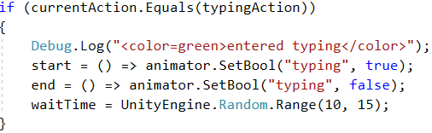
Clasa Bot. Starea de AnyAction
Starea AnyAction
-> astfel pot crea usor logica din spatele actiunii, de exemplu pentru typing
La final trebuie doar sa apelez corutina de parametrii start,end si waitTime

Slide 19
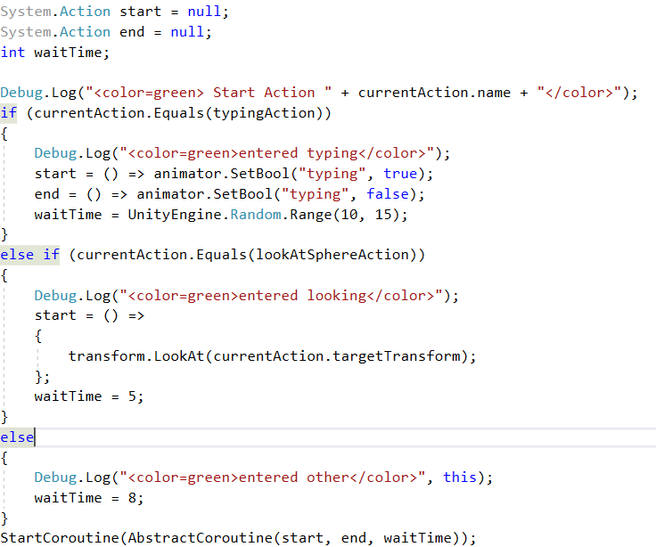
Clasa Bot. Starea de AnyAction. Exemplu Cod
Starea AnyAction
-> cu aceste abstractizarii pot crea usor diferite actiuni fara sa trebuiasca sa adaug foarte mult cod

